Slide 1
AdaBoost
Выполнил: Свитюк Алексей
Группа: 5030102/10401

Slide 2
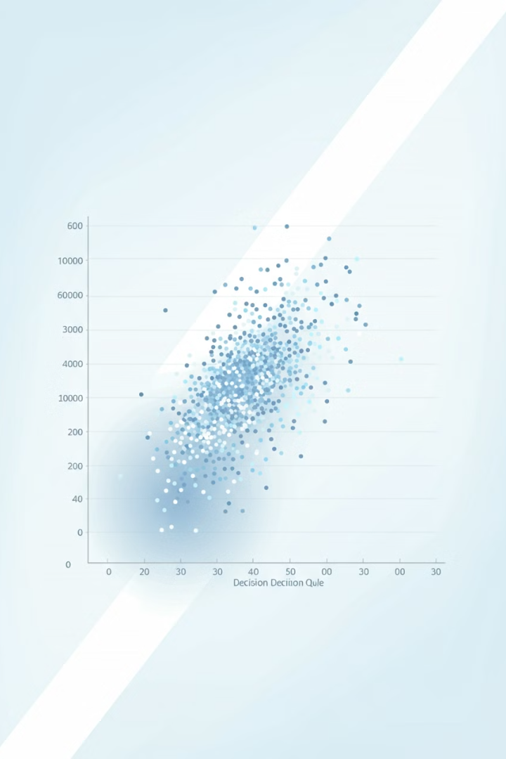
Введение в AdaBoost
AdaBoost, сокращенно от Adaptive Boosting, - это алгоритм машинного обучения, который объединяет множество "слабых" классификаторов для создания одного "сильного" классификатора. Он работает, последовательно обучая слабые классификаторы, где каждый последующий классификатор сосредоточен на ошибках предыдущих классификаторов.
AdaBoost особенно эффективен в решении задач классификации, где набор данных может быть сложным. Он также известен своей простотой реализации и устойчивостью к переобучению.

Slide 3
Что такое ансамблевое обучение?
Объединение моделей
Преимущества ансамблей
Ансамблевое обучение - это мощный подход в машинном обучении, который использует несколько моделей для решения одной задачи. Вместо того, чтобы полагаться на одну модель, ансамбль объединяет предсказания множества моделей, чтобы получить более точный результат.
Такой подход позволяет снизить риск переобучения, повысить устойчивость к шуму в данных и улучшить точность предсказаний. Ансамбли могут быть особенно эффективны, когда отдельные модели имеют разные сильные и слабые стороны.

Slide 4

Основная идея AdaBoost
AdaBoost (Adaptive Boosting) - это алгоритм машинного обучения, который использует ансамблевое обучение для повышения точности классификации. Он работает путем создания ансамбля слабых классификаторов, каждый из которых немного лучше случайного.
Основная идея AdaBoost заключается в том, что путем комбинирования множества слабых классификаторов можно получить более точный и надежный результат, чем любой из них по отдельности. Алгоритм адаптирует веса каждого классификатора в зависимости от его точности, уделяя больше внимания тем классификаторам, которые демонстрируют худшую производительность.

Slide 5
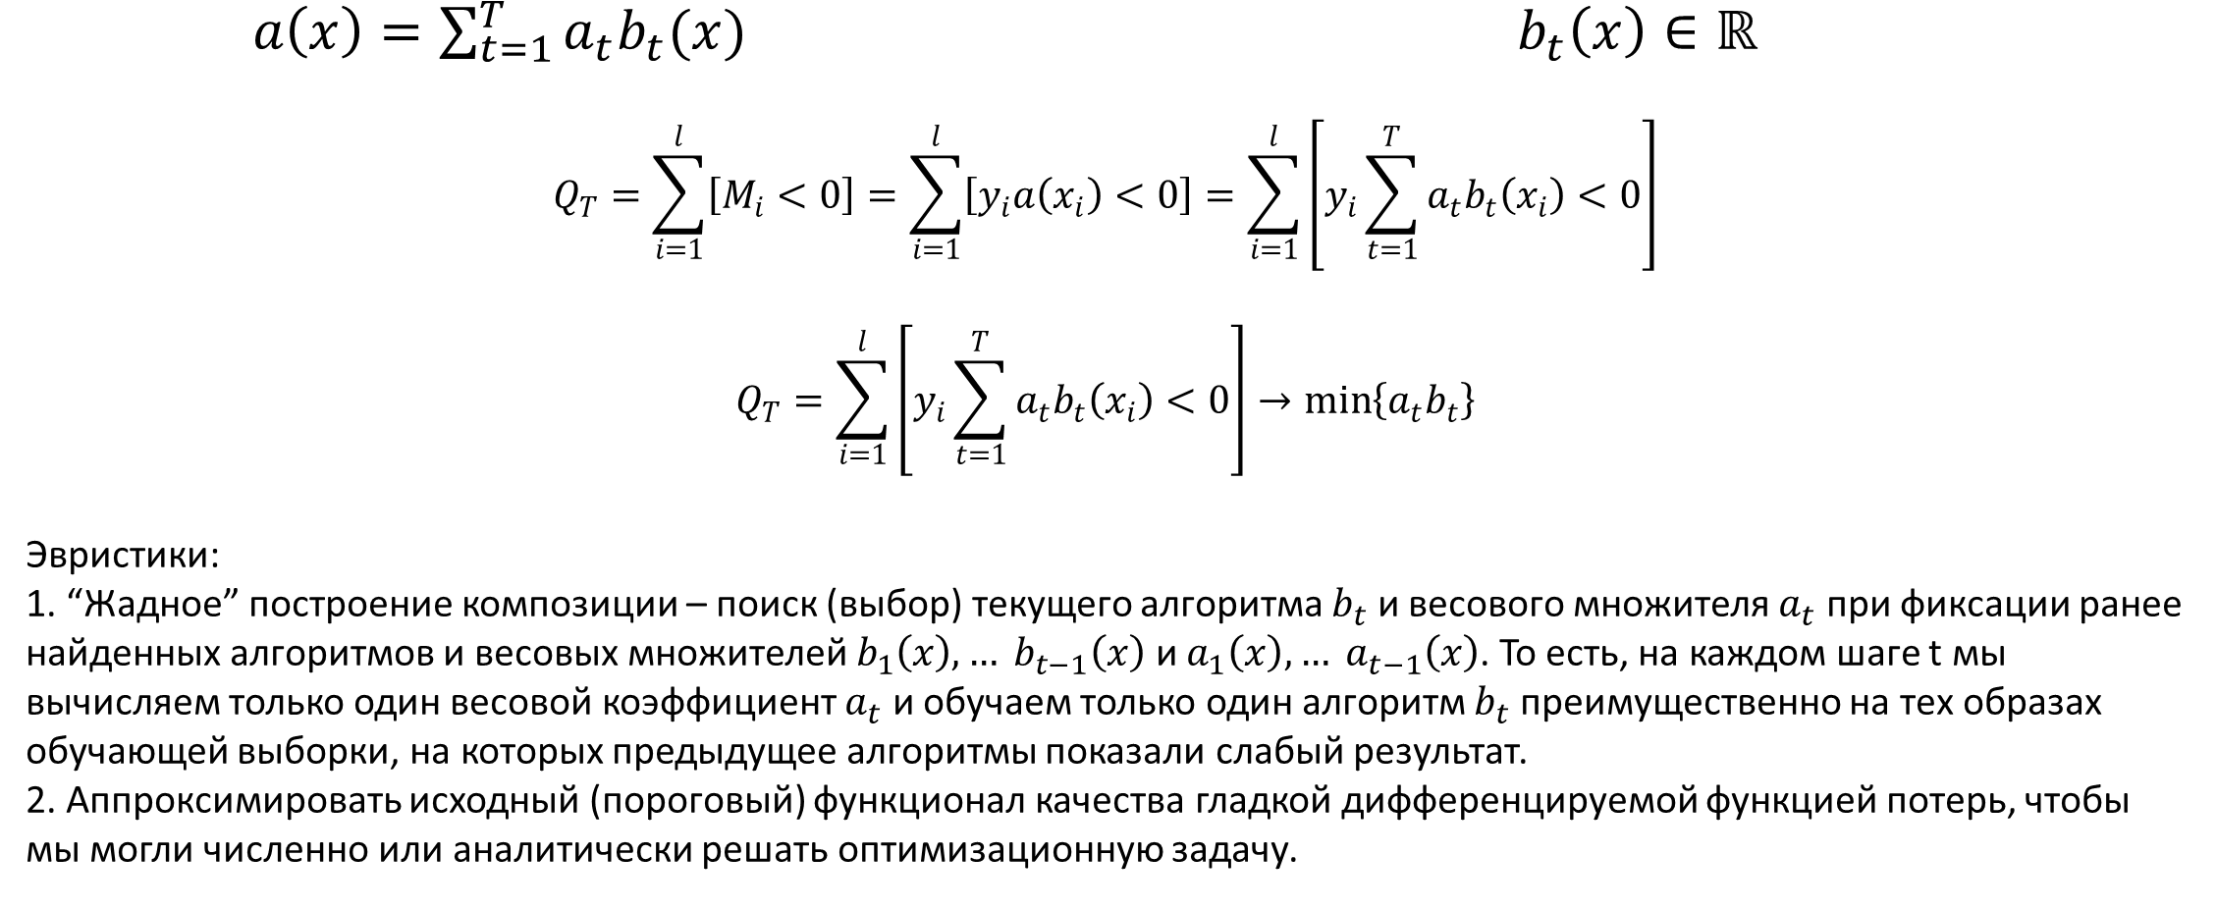
Boosting
$a\left(x\right)=\sum_{t=1}^{T}{a_{t}b_{t}(x)}$ $b_{t}\left(x\right)∈ℝ$
$$Q_{T}=\sum_{i=1}^{l}{\left[M_{i}<0\right]}=\sum_{i=1}^{l}{\left[y_{i}a\left(x_{i}\right)<0\right]}=\sum_{i=1}^{l}{\left[y_{i}\sum_{t=1}^{T}{a_{t}b_{t}\left(x_{i}\right)<0}\right]}$$
$$Q_{T}=\sum_{i=1}^{l}{\left[y_{i}\sum_{t=1}^{T}{a_{t}b_{t}\left(x_{i}\right)<0}\right]}→\min\left\{a_{t}b_{t}\right\}$$
Эвристики:
1. “Жадное” построение композиции – поиск (выбор) текущего алгоритма $b_{t}$ и весового множителя $a_{t}$ при фиксации ранее найденных алгоритмов и весовых множителей $b_{1}\left(x\right), … b_{t−1}\left(x\right)$ и $a_{1}\left(x\right), … a_{t−1}\left(x\right)$. То есть, на каждом шаге t мы вычисляем только один весовой коэффициент $a_{t}$ и обучаем только один алгоритм $b_{t}$ преимущественно на тех образах обучающей выборки, на которых предыдущее алгоритмы показали слабый результат.
2. Аппроксимировать исходный (пороговый) функционал качества гладкой дифференцируемой функцией потерь, чтобы мы могли численно или аналитически решать оптимизационную задачу.

Slide 6
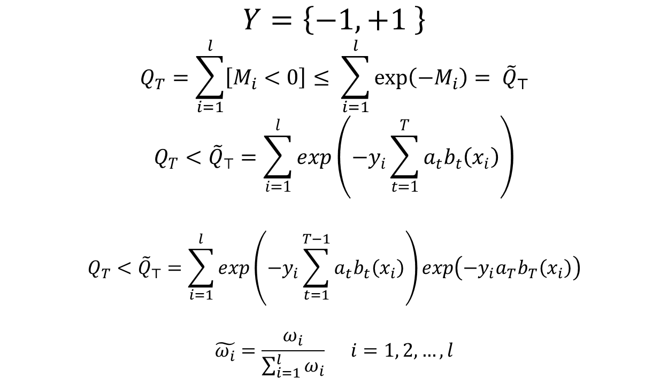
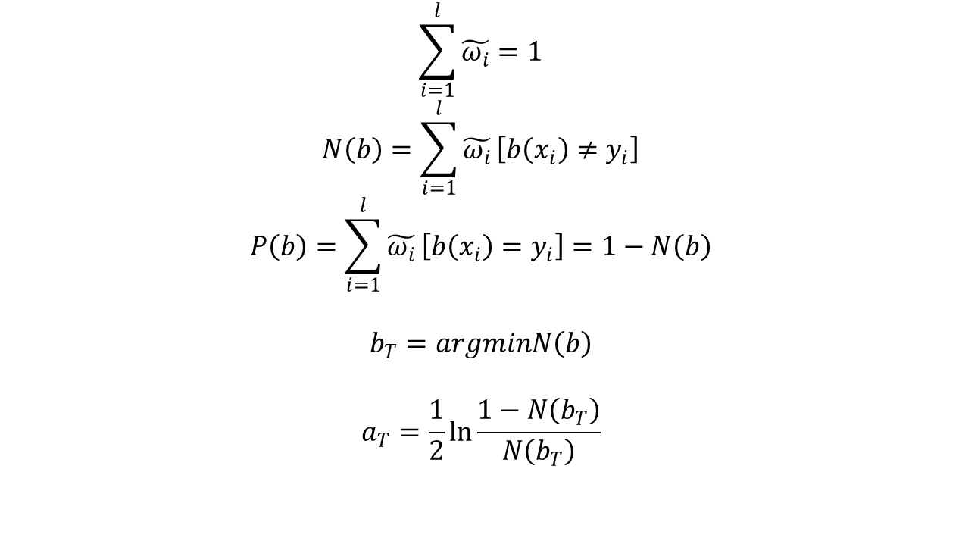
Алгоритм AdaBoot
$$Y=\left\{−1, +1 \right\}$$
$$Q_{T}=\sum_{i=1}^{l}{\left[M_{i}<0\right]}≤ \sum_{i=1}^{l}{\exp\left(−M_{i}\right)}= {\tilde{Q}}_{⊤}$$
$$Q_{T}<{\tilde{Q}}_{⊤}=\sum_{i=1}^{l}{exp\left({−y}_{i}\sum_{t=1}^{T}{a_{t}b_{t}\left(x_{i}\right)}\right)}$$
$$Q_{T}<{\tilde{Q}}_{⊤}=\sum_{i=1}^{l}{exp\left({−y}_{i}\sum_{t=1}^{T−1}{a_{t}b_{t}\left(x_{i}\right)}\right)}exp\left({−y}_{i}a_{T}b_{T}\left(x_{i}\right)\right)$$
$$\tilde{ω_{i}}=\frac{ω_{i}}{\sum_{i=1}^{l}{ω_{i}}} i=1, 2, …, l$$
$$\sum_{i=1}^{l}{\tilde{ω_{i}}}=1$$
$$N\left(b\right)=\sum_{i=1}^{l}{\tilde{ω_{i}}}\left[b\left(x_{i}\right)≠y_{i}\right]$$
$$P\left(b\right)=\sum_{i=1}^{l}{\tilde{ω_{i}}}\left[b\left(x_{i}\right)=y_{i}\right]=1−N\left(b\right)$$
$$b_{T}=argminN\left(b\right)$$
$$a_{T}=\frac{1}{2}\ln{\frac{1−N\left(b_{T}\right)}{N\left(b_{T}\right)}}$$

Slide 7
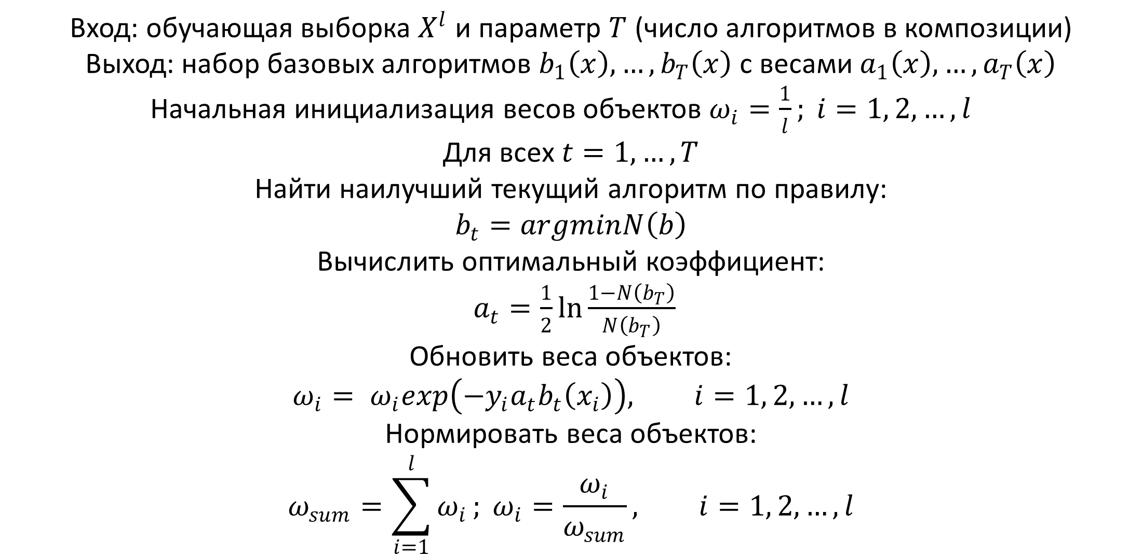
Псевдокод AdaBoot
Вход: обучающая выборка $X^{l}$ и параметр $T$ (число алгоритмов в композиции)
Выход: набор базовых алгоритмов $b_{1}\left(x\right), …, b_{T}\left(x\right)$ с весами $a_{1}\left(x\right), …, a_{T}\left(x\right)$
Начальная инициализация весов объектов $ω_{i}=\frac{1}{l}; i=1, 2, …, l$
Для всех $t=1, …, T$
Найти наилучший текущий алгоритм по правилу:
$$b_{t}=argminN\left(b\right)$$
Вычислить оптимальный коэффициент:
$a_{t}=\frac{1}{2}\ln{\frac{1−N\left(b_{T}\right)}{N\left(b_{T}\right)}}$
Обновить веса объектов:
$$ω_{i}= ω_{i}exp\left({−y}_{i}a_{t}b_{t}\left(x_{i}\right)\right), i=1, 2, …, l$$
Нормировать веса объектов:
$$ω_{sum}=\sum_{i=1}^{l}{ω_{i}}; ω_{i}=\frac{ω_{i}}{ω_{sum}}, i=1, 2, …, l$$

Slide 8
Как работает AdaBoost
Инициализация весов
1
На первом шаге, всем объектам в обучающем наборе присваивается одинаковый вес. Эти веса будут обновляться на каждой итерации, чтобы уделять больше внимания трудным случаям.
2
Обучение слабого классификатора
Обучается слабый классификатор, который использует только текущие веса объектов. Это может быть дерево решений с небольшой глубиной, линейная модель или другой простой алгоритм.
Обновление весов
3
После обучения классификатора, веса объектов обновляются. Объекты, которые были неправильно классифицированы, получают больший вес, а те, которые были классифицированы правильно, получают меньший вес.
4
Повторение шагов
Шаги 2 и 3 повторяются несколько раз. На каждой итерации обучается новый слабый классификатор, и веса объектов обновляются.
Объединение классификаторов
5
После определенного количества итераций, все обученные слабые классификаторы объединяются в ансамбль, чтобы сделать окончательное предсказание.

Slide 9


Слабые классификаторы
Низкая точность
Слабые классификаторы — это модели машинного обучения, которые способны предсказывать с точностью немного выше случайной.
Простые модели
Это могут быть, например, линейные классификаторы, решающие деревья небольшой глубины, или другие простые алгоритмы.
Комбинации
AdaBoost использует ансамбль слабых классификаторов для получения более точного прогноза.

Slide 10

Весовые коэффициенты для объектов
В AdaBoost каждый объект данных имеет свой собственный весовой коэффициент. Эти веса используются для того, чтобы указать, насколько важен каждый объект для обучения модели. На начальном этапе обучения все объекты имеют одинаковые веса. Однако по мере того, как модель обучается, веса объектов адаптируются в соответствии с их точностью классификации.
Если классификатор правильно классифицирует объект, его вес уменьшается. Если классификатор неправильно классифицирует объект, его вес увеличивается. Таким образом, модель AdaBoost фокусируется на объектах, которые труднее классифицировать, и придает им больший вес.

Slide 11
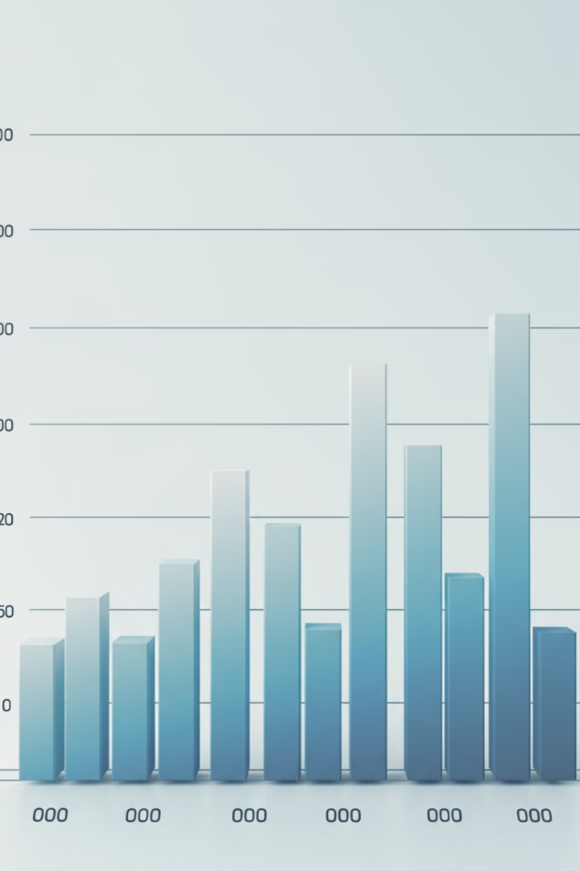
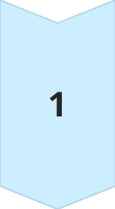
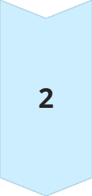
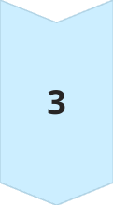
Адаптивное обновление весов
Начальные веса
В начале обучения все объекты имеют одинаковый вес. Каждый классификатор пытается предсказать метки для всех объектов. Если классификатор ошибается, вес объекта увеличивается.
Обновление весов
После обучения классификатора веса объектов обновляются, делая упор на объекты, которые классификатор предсказывает неправильно. Этот процесс повторяется для каждого нового классификатора в ансамбле.
Влияние на последующие классификаторы
Классификаторы в ансамбле обучаются на данных с обновленными весами. Новые классификаторы уделяют больше внимания объектам, которые предыдущие классификаторы плохо предсказывали.

Slide 12
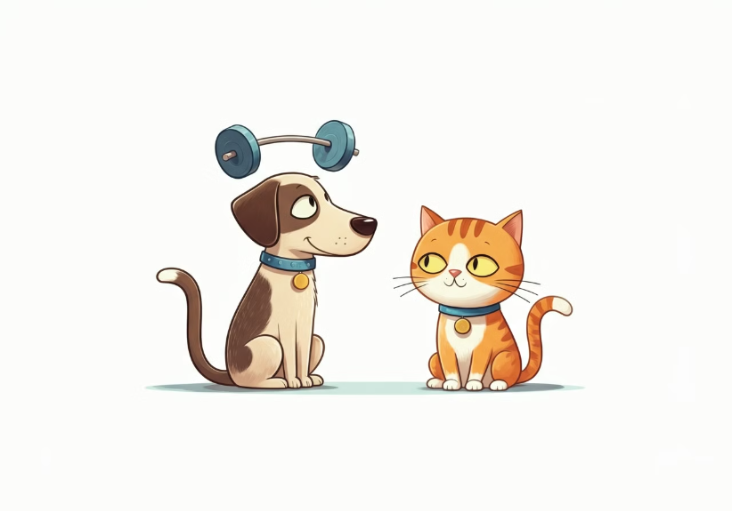
Пример работы AdaBoost
Представим, что мы хотим классифицировать изображения животных на кошки и собаки. Используем простой алгоритм, который может ошибаться в 50% случаев. AdaBoost запускает этот алгоритм несколько раз с разными весовыми коэффициентами для каждого изображения.
Например, если алгоритм ошибается в классификации кошки как собаки, вес этой кошки увеличивается для следующего запуска. После нескольких прогонов, AdaBoost объединяет результаты отдельных классификаторов, учитывая их веса. Этот ансамбль увеличивает точность классификации, даже если начальные классификаторы не были идеальными.

Slide 13
Как строится ансамбль
Ансамбль AdaBoost создаётся постепенно, шаг за шагом. На каждом шаге обучается новый слабый классификатор, который затем добавляется к ансамблю. Веса объектов, используемые для обучения нового классификатора, изменяются в зависимости от предыдущих ошибок.
Ансамбль AdaBoost обычно включает в себя множество слабых классификаторов, работающих в тандеме. Обучение ансамбля осуществляется итеративно, с постепенным увеличением сложности. После каждого шага обучения, классификаторы с более высокой точностью получают больший вес, а менее точные классификаторы – меньший.
1
Выбор слабого классификатора
Обучение первого слабого классификатора на исходных данных.
2
Обновление весов
Изменение весов объектов на основе ошибок классификации.
3
Обучение нового классификатора
Обучение нового слабого классификатора на основе изменённых весов.
4
Добавление к ансамблю
Добавление обученного классификатора к ансамблю.

Slide 14
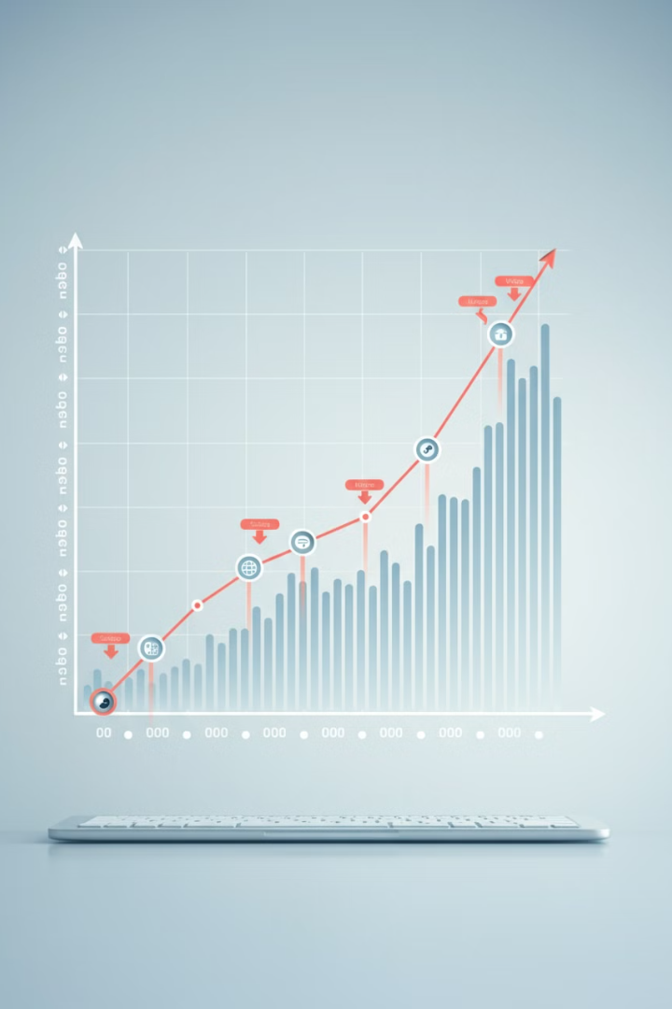
Влияние ошибок на последующие классификаторы
1
1. Увеличение веса
Классификатор, совершивший ошибку, получает увеличенный вес. Это означает, что его прогнозы будут иметь большее влияние на окончательное решение ансамбля.
2
2. Фокус на ошибках
AdaBoost фокусируется на примерах, которые были неправильно классифицированы предыдущими классификаторами. Это позволяет создавать классификаторы, которые лучше справляются с трудными случаями.
3
3. Постепенное обучение
AdaBoost постепенно строит ансамбль, добавляя новые классификаторы. Каждый новый классификатор учится на ошибках предыдущих, что приводит к улучшению производительности.

Slide 15
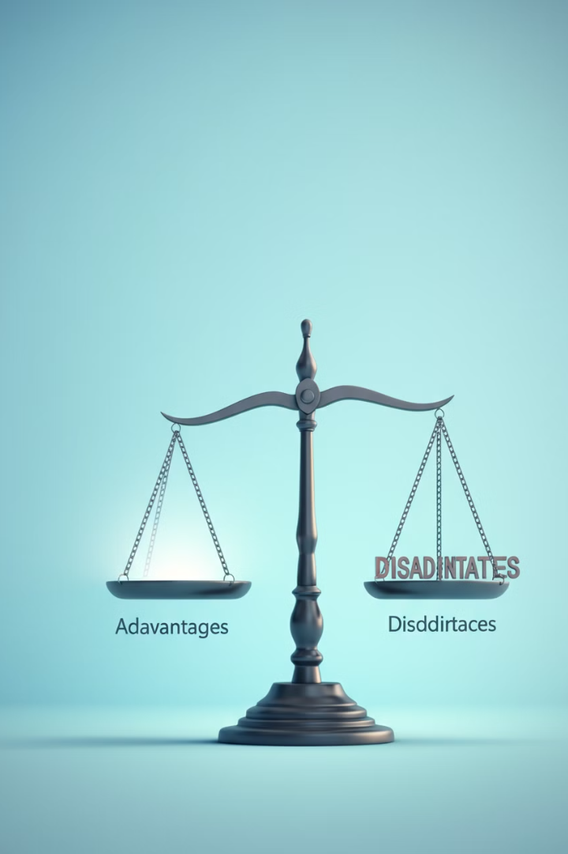
Преимущества и недостатки AdaBoost
Преимущества
AdaBoost прост в реализации и настройке. Метод обладает высокой точностью классификации. Он хорошо справляется с переобучением, так как создает ансамбль из слабых классификаторов.
Недостатки
AdaBoost может быть чувствителен к выбросам в данных. Метод может переоценивать некоторые объекты, что приводит к смещению.

Slide 16
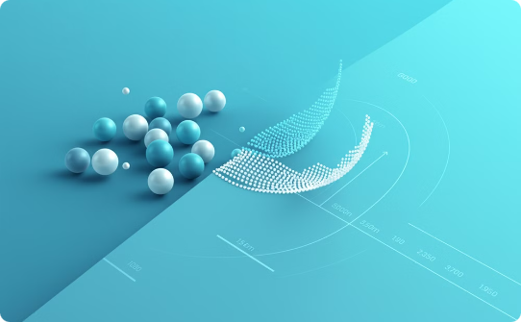

Когда AdaBoost работает хорошо
Линейно разделимые данные
Стабильность и точность
AdaBoost демонстрирует высокую точность и стабильность результатов. Метод обеспечивает стабильную производительность при многократном запуске на одном и том же наборе данных.
AdaBoost преуспевает в задачах с линейно разделимыми данными. Алгоритм эффективно разделяет данные на классы с помощью линейной комбинации слабых классификаторов.

Slide 17
Ограничения метода
Переобучение
Чувствительность к выбросам
AdaBoost может переобучиться, особенно на небольших наборах данных или когда слабые классификаторы слишком сложны. Это может привести к высокой точности на обучающих данных, но к низкой обобщающей способности на новых данных. Чтобы избежать переобучения, необходимо тщательно выбирать слабые классификаторы и контролировать сложность модели.
AdaBoost чувствителен к выбросам в данных. Выбросы могут сильно повлиять на веса объектов, что может привести к смещению модели в неправильном направлении. Чтобы минимизировать влияние выбросов, можно использовать методы предварительной обработки данных или использовать более устойчивые алгоритмы классификации в качестве слабых классификаторов.

Slide 18

Применение в реальных задачах
AdaBoost широко применяется в различных задачах машинного обучения, в том числе классификации изображений, распознавании речи, обнаружении мошенничества и прогнозировании временных рядов. Например, AdaBoost может использоваться для идентификации объектов на изображениях, таких как лица или автомобили. Алгоритм также может использоваться для классификации текстовых документов, например, для определения того, является ли электронное письмо спамом.
В области медицины AdaBoost применяется для диагностики заболеваний. Например, алгоритм может быть использован для прогнозирования риска развития рака у пациента на основе его медицинской истории и результатов анализов. AdaBoost также используется в задачах прогнозирования, например, для прогнозирования цен на акции или погоды.

Slide 19

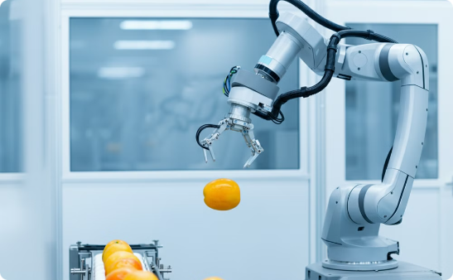

Обзор успешных примеров
Распознавание лиц
Роботизированные системы
Медицинская диагностика
AdaBoost успешно применяется для распознавания лиц, оптимизируя производительность алгоритмов. Он помогает идентифицировать людей на изображениях, даже при плохом освещении или частичном затенении.
AdaBoost улучшает точность роботов, управляемых искусственным интеллектом, позволяя им более эффективно распознавать объекты, классифицировать их и выполнять задачи в реальном мире.
В сфере здравоохранения AdaBoost повышает точность диагностики, помогая врачам распознавать различные заболевания, анализируя медицинские данные и изображения.

Slide 20

Заключение
AdaBoost — мощный алгоритм ансамблевого обучения, обладающий множеством преимуществ. Он способен создавать точные прогнозные модели, даже при работе с шумными или сложными данными. AdaBoost также прост в реализации и может быть настроен для решения различных задач классификации и регрессии.
Однако у AdaBoost есть и ограничения. Он может быть чувствителен к выбросам в данных, а также подвержен переобучению. Важно выбирать оптимальные параметры и проводить тщательную настройку модели для достижения наилучших результатов.

Slide 21

Резюме и ключевые моменты
AdaBoost - эффективный алгоритм
Преимущества и недостатки
Применение в реальных задачах
AdaBoost - мощный алгоритм ансамблевого обучения. Он сочетает в себе множество слабых классификаторов, чтобы получить сильный предсказатель. AdaBoost адаптивно корректирует веса объектов, фокусируясь на ошибках предыдущих классификаторов.
AdaBoost предлагает высокую точность и устойчивость к переобучению. Однако он может быть чувствителен к выбросам данных и иметь высокую сложность при обработке больших наборов.
AdaBoost успешно применяется в различных задачах, таких как распознавание лиц, классификация изображений и обнаружение объектов. Он является популярным инструментом в машинном обучении.

Slide 22
Источники
1. Schapire, R. E. (2003). "The Boosting Approach to Machine Learning: An Overview." MSRI Workshop on Nonlinear Estimation and Classification
2. Freund, Y., & Schapire, R. E. (1997). "A Decision-Theoretic Generalization of On-Line Learning and an Application to Boosting." Journal of Computer and System Sciences
3. https://en.wikipedia.org/wiki/AdaBoost

